Slide 1
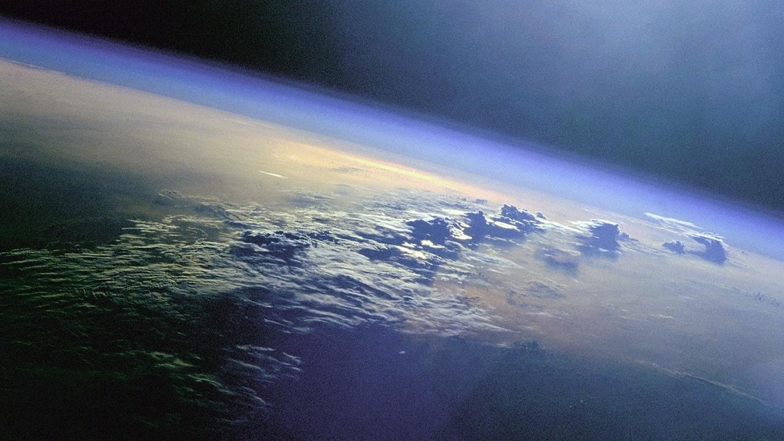
Атмосфера
Земли

Slide 2
В русскую речь слово
« Атмосфера»
ввел М.В. Ломоносов

Slide 3
1% - прочие газы
(аргон, неон, углекислый газ 0,03%), пары воды.
Кроме того
Капельки воды, кристаллики льда, различные примеси (пыль, сажа, пепел, морская соль).

Slide 4
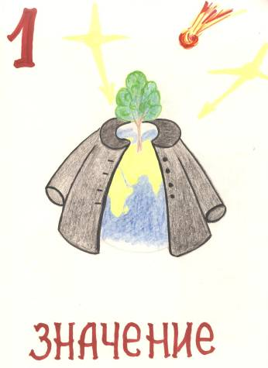
Более 2000 км
В ТРОПОСФЕРЕ
НА КАЖДЫЙ КИЛОМЕТР
ТЕМПЕРАТУРА ОПУСКАЕТСЯ НА 6º.

Slide 5
Облака
верхнего яруса
перистые
Перисто-слоистые
выше 6км
Перисто-кучевые

Slide 6
Облака
среднего яруса
Слоисто-кучевые
2-6 км
Кучевые

Slide 7
Облака
нижнего яруса
Слоисто-кучевые
2-0,6 км
Слоисто-дождевые

Slide 8
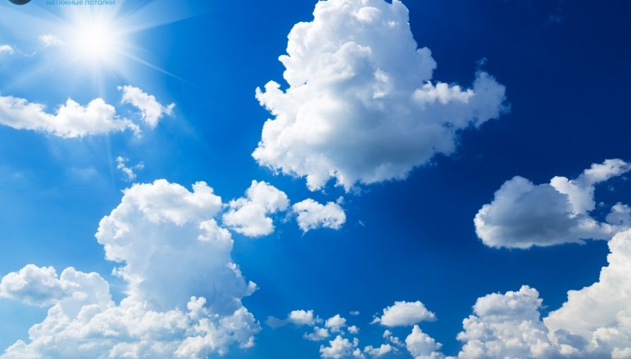
Значение облаков
Облака - источник влаги
Облака - тепловая машина атмосферы
Облака - «кухня погоды»

Slide 9
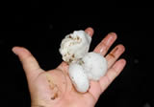
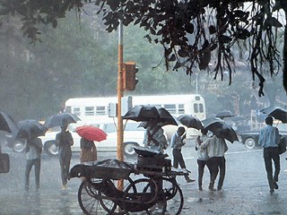
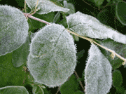
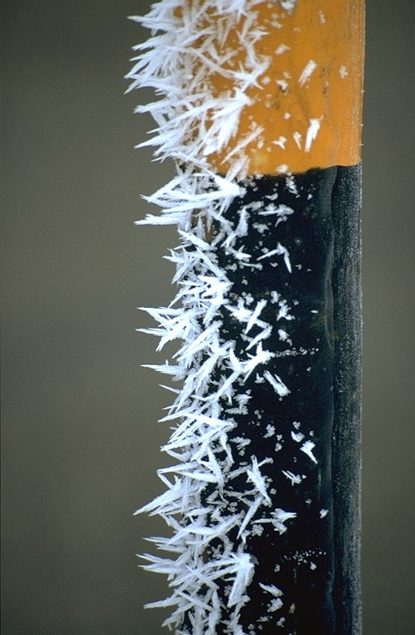
ЖИДКИЕ ТВЕРДЫЕ
ДОЖДЬ
РОСА
МОРОСЬ
ГРАД
КРУПА
СНЕГ
ИЗМОРОСЬ
ГОЛОЛЕД
ИНЕЙ

Slide 10
Как образуется ветер?
суша
водоем
Ветер- движение воздуха вдоль Земли.

Slide 11
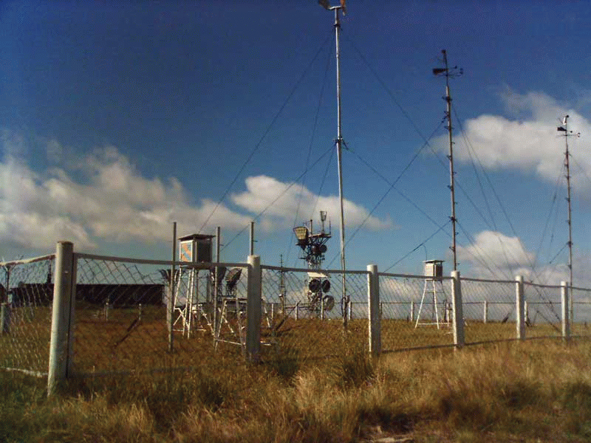
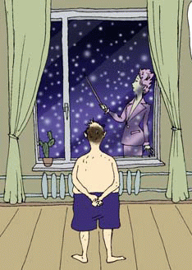
Для чего необходимо вести наблюдения за погодой?
Метеостанция
Что там с погодой?

Slide 12
ЗДЕСЬ
СЕЙЧАС
Погода- состояние нижнего слоя атмосферы в данное время и в данном месте.

Slide 13
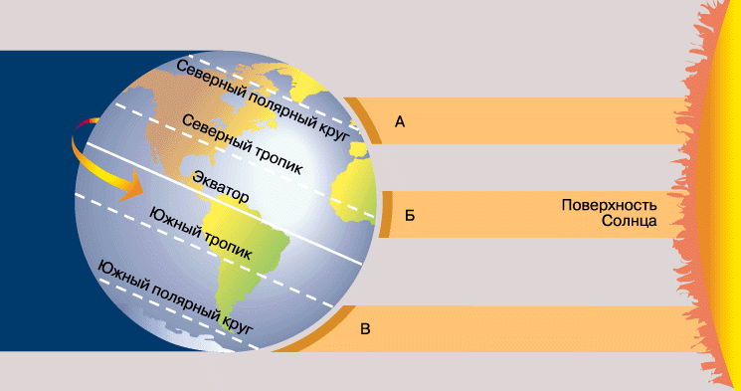
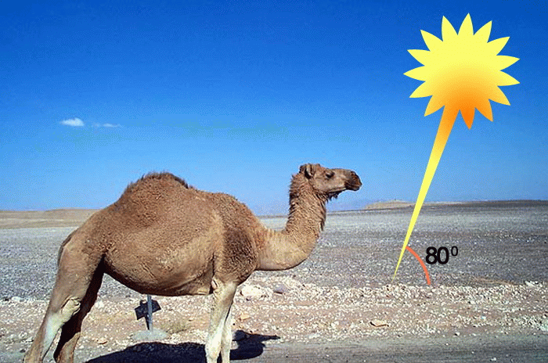
Распределение солнечного тепла на Земле
Одинаковые лучи
тепло
холодно
земля
Площадь нагреваемой поверхности

Slide 14
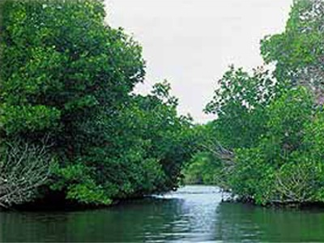
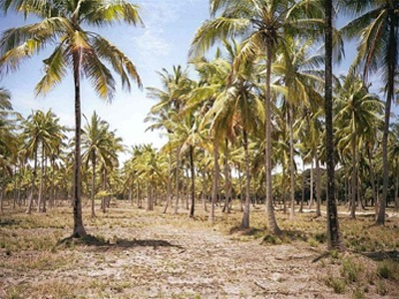
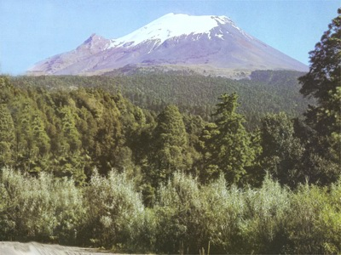
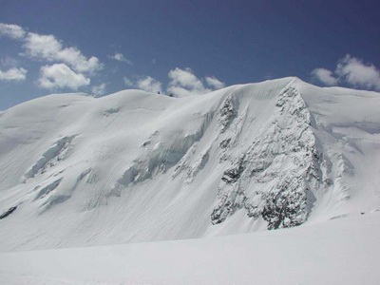
Климат- многолетний режим погоды

Slide 15
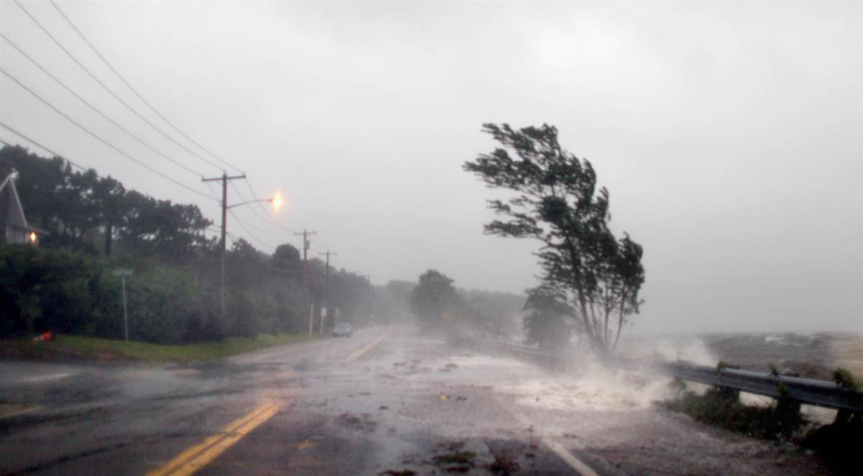
Стихия
УРАГАНЫa

Slide 16
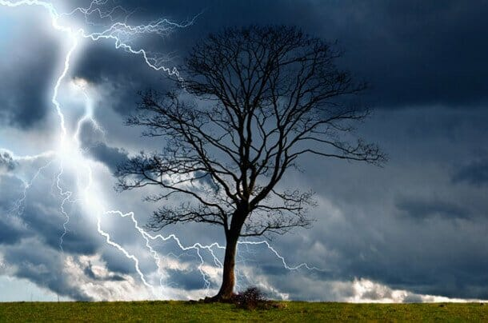
Гроза.

Slide 17
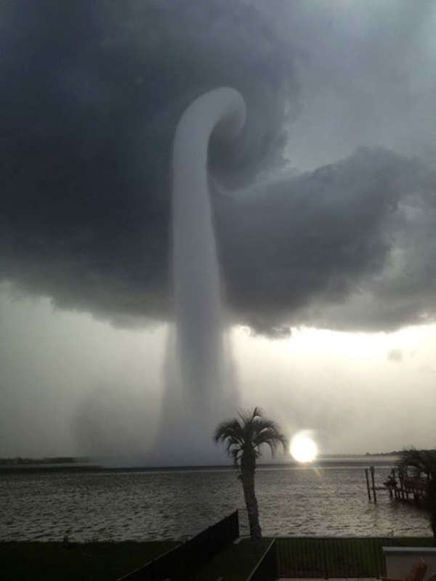
Смерч

Slide 18
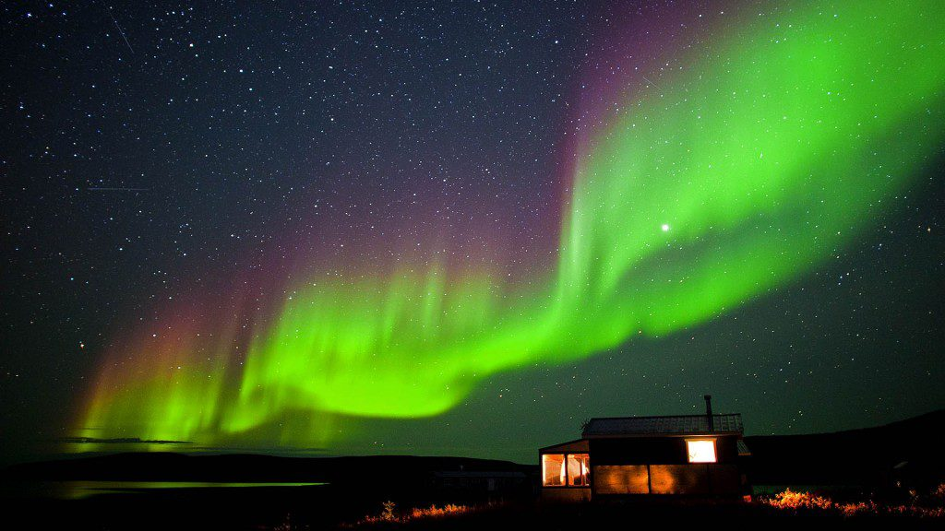
Полярное сияние
Оно происходят в результате столкновения и свечения частиц света от кислорода и азота, который возбужден электронами, ускоренными в магнитном поле Земли.

